Slide 1
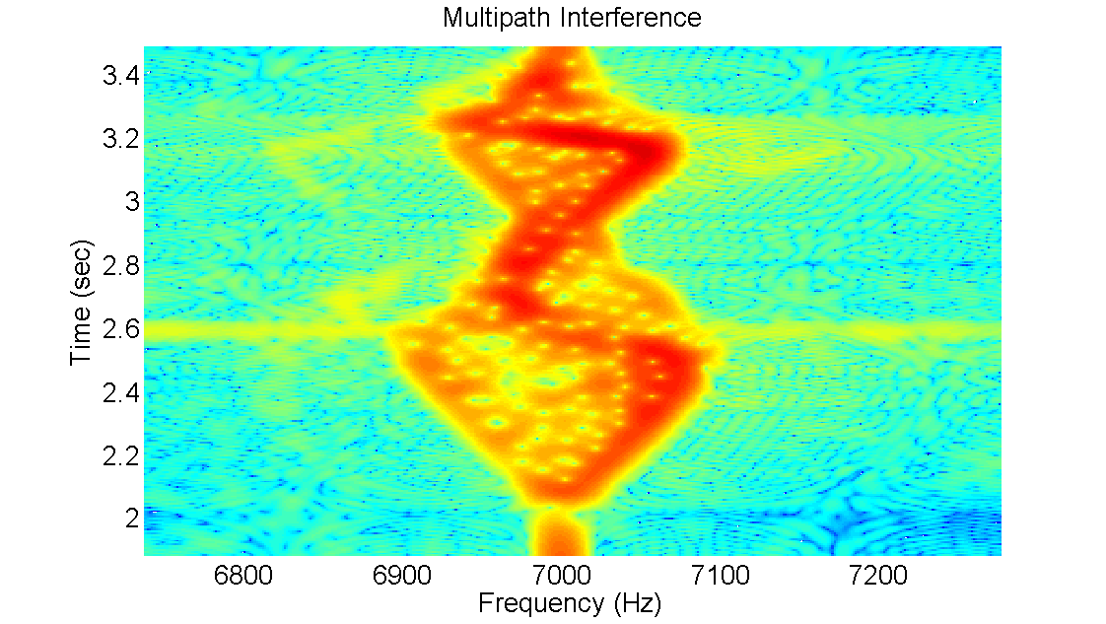
אות בתחום תדר רחב (עד היסט הפוך מהצפוי)
אות בדופלר צפוי

